Slide 1

Всеукраїнський інтерактивний конкурс «МАН-Юніор Дослідник»
Україна понад усе
Автори:
Семенюк Мілана Анатоліївна, Мартинюк Катерина Петрівна,
учениці 7-А класу, члени гуртка «Юні музеєзнавці»
НВК «ЗОШ І-ІІІ ступеня №1-гімназія ім. В. Газіна» смт Ратне
Місце проживання: Волинська обл. Ратнівський р-н смт Ратне
Телефони: 0980783143, 0982493313
Керівник:
Нінічук Зоряна Анатоліївна, вчитель історії,
НВК «ЗОШ І-ІІІ ступеня №1-гімназія ім. В. Газіна» смт Ратне
Телефон: 0966834410

Slide 2
Актуальність дослідження
відсутність грунтовного, об’єктивного вивчення суспільно-політичних процесів на Ратнівщині під час Помаранчевої революції та Революції Гідності;
показ єдності духу ратнівчан, які боролися за краще майбутнє своєї держави

Slide 3
Мета дослідження:
дослідити участь ратнівчан у Помаранчевій революції та Революції Гідності;
проаналізувати вплив революційних подій на суспільно-політичне життя Ратнівщини;
систематизувати матеріали для шкільного музею Бойової слави.

Slide 4
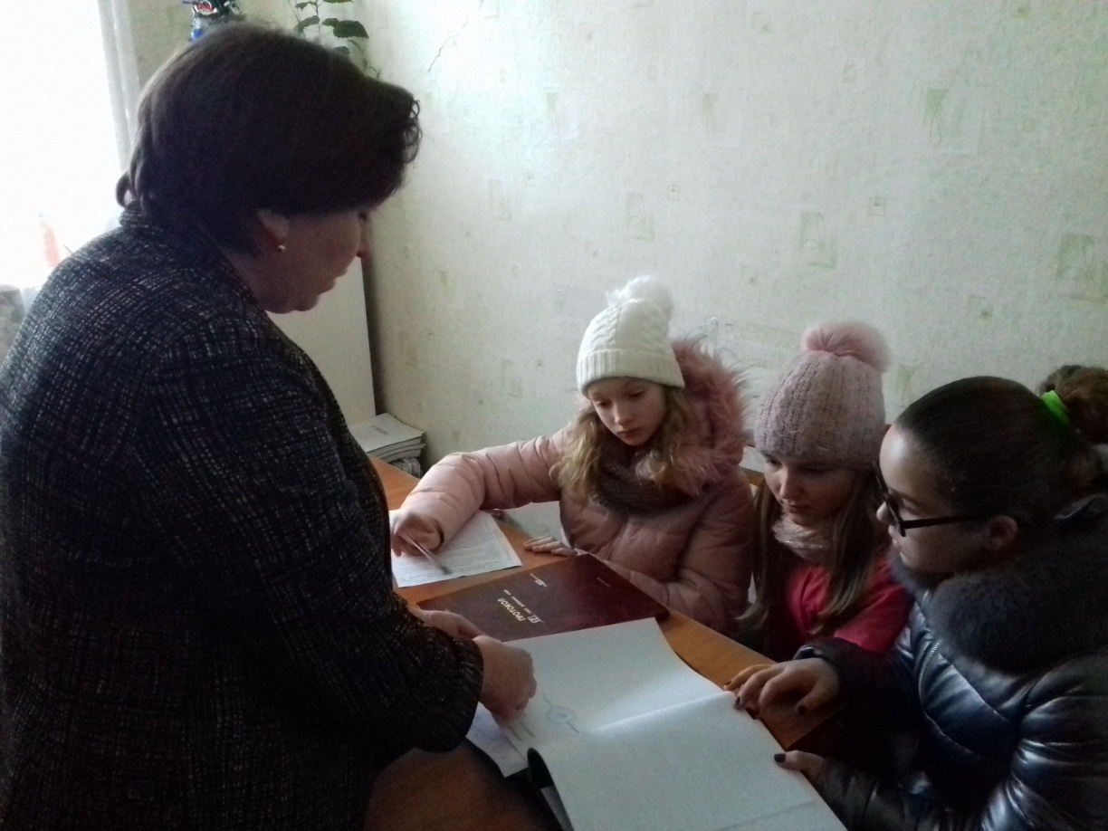
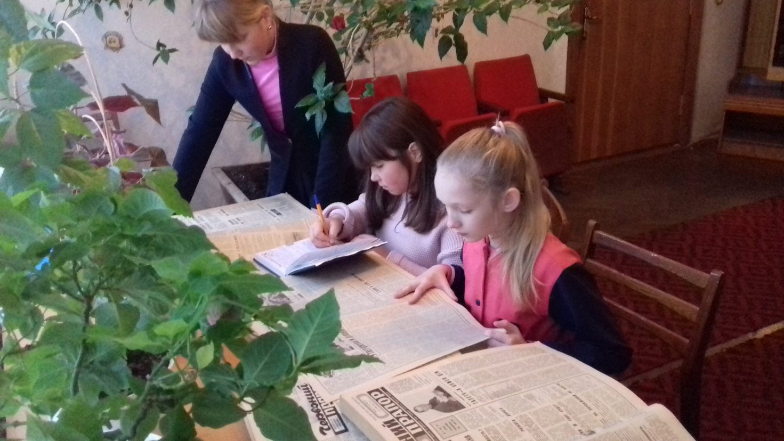
Дослідження про ратнівчан – учасників Революції Гідності
Зустріч членів гуртка «Юні музеєзнавці»
із завідувачем архівного сектору
Ратнівської райдержадміністрації
Головій Наталією Іванівною
Опрацювання матеріалів у редакційно-видавничому комплексі «Ратнівщина»

Slide 5
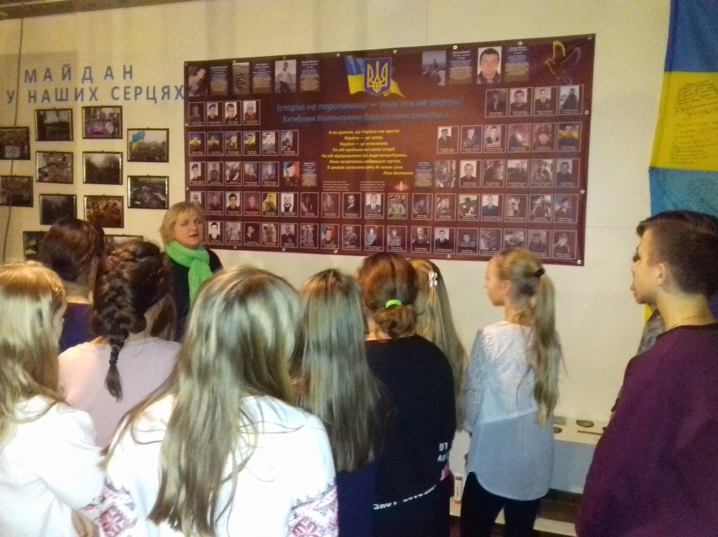
Зустріч гуртківців з учасником Революції Гідності
Цепух Ларисою Григорівною в музеї Бойової слави

Slide 6
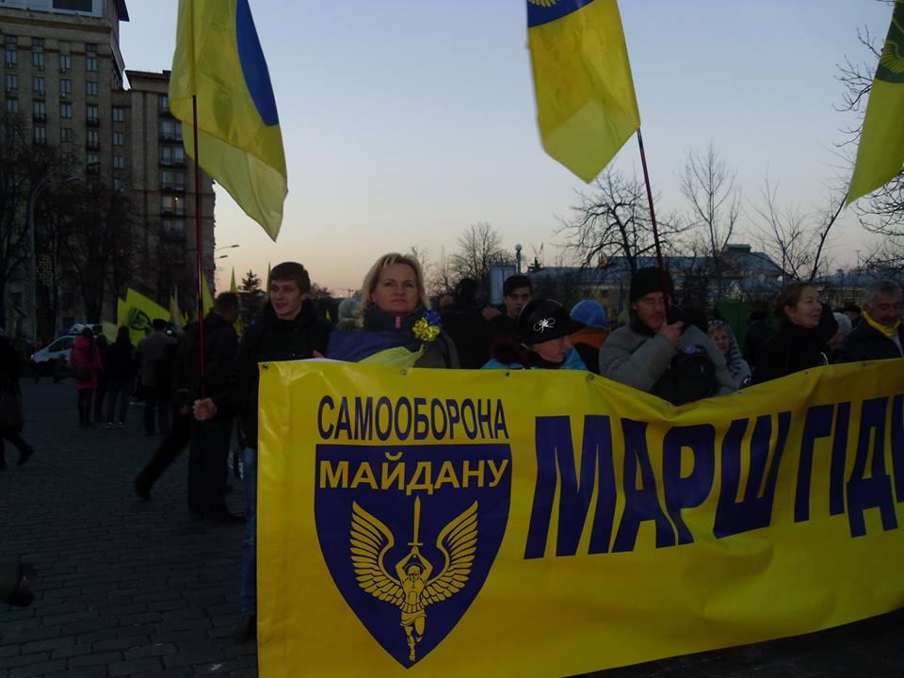
Участь ратнівчан у Революції Гідності
Лариса Цепух, Адам Харлампович, Микола Горбачук, Олександр Щуковський, Микола Мазурок та багато інших жителів Ратнівського району брали активну участь у Революції Гідності. Вони були свідками того, як жив Євромайдан і як помирали його активісти.
24 листопада 2013 року, через три дні після початку акції протесту, делегація з Ратнівщини прибула в Київ. Стотисячна колона від пам’ятника Т.Г. Шевченку пішою ходою вирушила на Майдан Незалежності на Народне віче. У цій колоні великі полотнища Державного прапора України та Євросоюзу долучилися нести і ратнівчани.
Цепух Л.Г. на Євромайдані в Києві
(грудень 2013 р.)

Slide 7
Мітинг у Ратному на підтримку вимог Євромайдану
Після повернення з Києва, 27 листопада 2013 року, у ратнівчан виникла думка негайно зібрати аналогічне Народне віче у Ратному. Представники політичних партій ВО «Батьківщина», «Свобода», «Удар», громадськості та фракції «Наша Україна» створили Комітет супротиву та Народну Раду у Ратнівській районній раді, в яку увійшли фракції ВО «Батьківщина», «Наша Україна», представники громадськості, окремі депутати селищної та сільських рад. Керівником Комітету супротиву та координатором роботи Народної Ради було обрано Харламповича Адама Семеновича.
Через декілька днів біля пам’ятника Т.Г. Шевченку хоч і зібралося не дуже багато людей (60-70 чоловік), все ж було прийнято резолюцію про підтримку вимог Євромайдану, звернення до ратнівчан не бути байдужими до тих подій та звернення до членів Партії регіонів на Ратнівщині вийти із партії на знак протесту проти дій Януковича та його поплічників. Тут також було розпочато збір коштів для відправки активістів на підтримку Майдану для безпосередньої участі в акціях протесту в Києві.

Slide 8
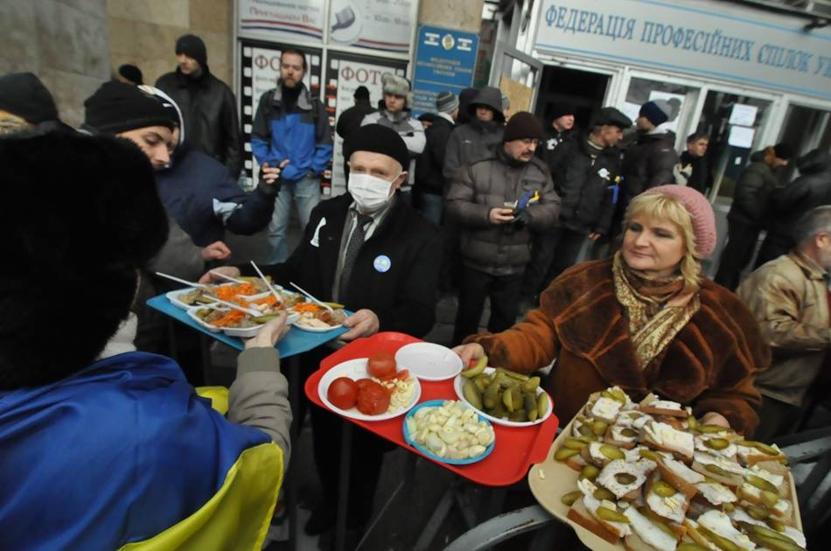
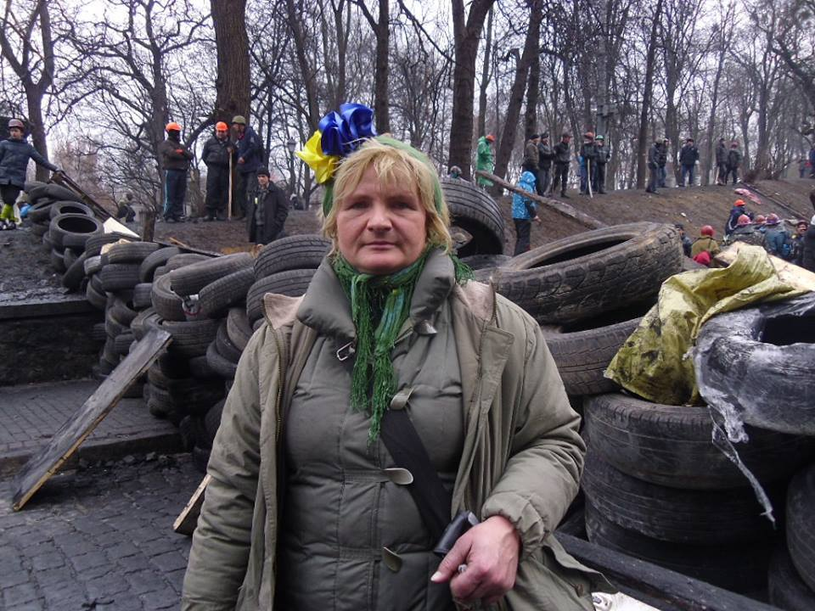
Цепух Л.Г. – учасниця Революції Гідності
Лариса Григорівна разом з іншими активістами постійно допомагали хлопцям, носили далеко на барикади їжу. А вже з початком бойових дій 18-19 лютого підносили бруківку, «коктейлі Молотова», палили шини, прибирали згарища, співали, читали вірші на сцені й постійно молилися.
Проаналізувавши події Революції Гідності, жінка зробила висновок: «Події на Майдані змінили моє життя тільки в кращу сторону. Я щаслива, що є учасником Революцій, що все бачила, все пережила. Я щаслива тим, що допомагала й надалі допомагаю і хлопцям, і сім’ям, і дружинам. Брати участь в розвитку своєї держави та добиватися успіху для свого народу – це, мабуть, найбільше, що є у житті кожної людини, кожного громадянина».

Slide 9
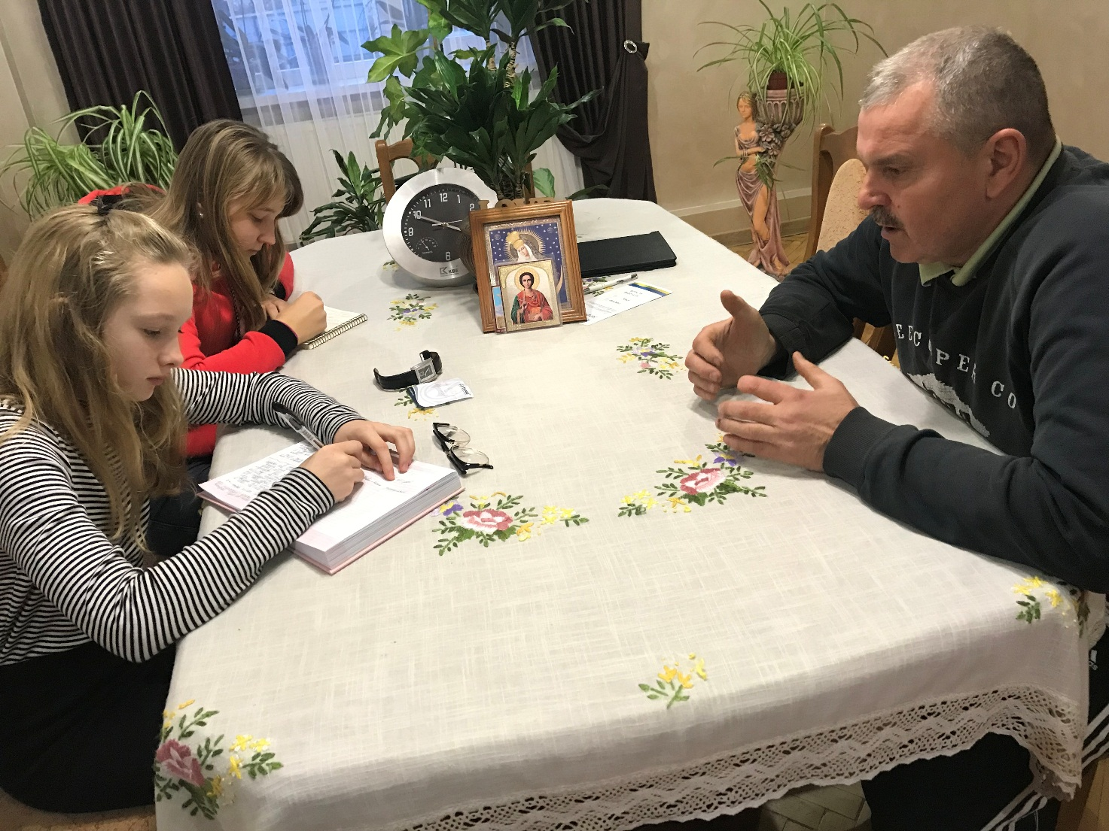
Інтерв'ю з Харламповичем А.С.
Спілкуючись з Адамом Семеновичем Харламповичем, ми поцікавилися в нього про те, що йому найбільше запам’яталося під час перебування на Майдані. У відповідь почули: «Запам’яталися прості люди, які хотіли покращити своє життя внаслідок вступу України в ЄС, щоб відірватися від Росії. Росіяни завжди ставилися зверхньо до українців, які хотіли жити самостійно.
Також запам’яталося те, як «Беркут» з дахів стріляв по людях, інші періодично йшли в наступ на землі, а мітингувальники довбали бруківку та йшли вперед – на «Беркут». Як тільки ставало зрозуміло, що «Беркут» групується – лунав крик: «Стоїмо!!!», і все починалось якось автоматично – з задніх рядів передавались якісь дошки, передні ряди укріплювали барикаду. «Беркут» атакував і намагався її розтягнути, а ззаду знову передавалися дошки, і знову укріплювалося… Під час «газової атаки» порятунком було молоко (найкраще прочищає горло). Пляшки з молоком стояли по всій вулиці, а добрі люди все приносили й приносили… .
Перебуваючи на Майдані Незалежності, я підходив до молодих хлопців, які стояли з дерев’яними щитами та в будівельних касках на барикадах. Говорив, що не захистять вони їх від куль, на що вони відповідали: якщо загинуть – прийдуть інші. За свою і нашу гідність вони йшли на самопожертву».

Slide 10
Історичне значення Революції Гідності
Проаналізувавши спогади ратнівчан – учасників Революції Гідності, ми дійшли висновку, що Майдан став випробуванням на цінність особистості людини, виміром людяності та гідності. Результатом подій Революції Гідності стало відсторонення 22 лютого 2014 року Верховною Радою від виконання обов’язків Президента України Віктора Януковича. Парламент повернувся до Конституції 2004 року, яка суттєво обмежує повноваження Президента, натомість збільшив повноваження парламенту та призначив дострокові президентські вибори на 25 травня 2014 року.
Українці відстоювали на головному майдані країни та в інших містах свободу, добро, правду, право жити в європейській, демократичній країні. За цю свободу було заплачено кров’ю найкращих синів та дочок Батьківщини. Подвиг Героїв Небесної сотні дозволив Україні стати на демократичний шлях розвитку, підписати угоду про асоційоване членство в Європейському Союзі, а всьому світу ще раз було доведено, що український народ – волелюбна нація й ніколи не дозволить, щоб у нашій державі керували чужі правителі.
Події листопада 2013 року - лютого 2014 років назавжди увійдуть в літопис новітньої історії України як найтрагічніші та, водночас, найгероїчніші. Покоління незалежної України принесло свою жертву заради збереження гідності та права жити у країні, де поважають закон та свободу. Українці, що вийшли відстояти європейський курс розвитку своєї країни, відвоювали набагато більше – гідність, показавши усьому світу приклад жертовності та патріотизму.
На нашу думку, столичний Майдан ніколи б не добився таких результатів, якби не відбулися регіональні мітинги, в тому числі в нашому селищі Ратне. 2014 рік докорінно змінив нашу державу. Після страшного розстрілу на Майдані Україна пережила анексію Криму та була втягнута у війну… І вже шостий рік наша нація продовжує боротися із військовою агресією зі сторони Росії. Боротьба за право жити у вільній європейській країні, яка розпочалася на столичному Майдані, триває й досі. Багато з тих, хто відстоював свободу на Євромайдані, в тому числі ратнівчани, в даний час зі зброєю в руках боронять нашу землю від ворога на сході України. Саме в таких надважких умовах зароджується нова українська нація.

Slide 11
.
Висновки
Революція Гідності мала великий вплив на українське суспільство. Вона довела, що українці спроможні свідомо будувати власне майбутнє, захищати свою честь, гідність та рідну землю, і за будь-якого режиму не будуть терпіти приниження. Перемога починається з усвідомлення нацією святенності своєї боротьби, її необхідності задля виживання та щасливого життя наступних поколінь. Наша Батьківщина віками тримається на дусі нескореності свого народу.
Україна мала і має своїх героїв, мужньо переносила і переносить найважчі випробування, коли гинули і гинуть сотні її кращих дочок і синів за єдність держави. Революція Гідності продовжила процес формування політичної нації, нації нескорених та незалежних, пробудила в душі кожного українця почуття власної гідності, єдності та взаємодопомоги. Її учасники об’єднані відданістю та любов’ю до Батьківщини, боротьбою за щасливе майбутнє свого народу, продемонстрували мужність, здатність до консолідації.
Ми, члени гуртка «Юні музеєзнавці», плануємо продовжувати досліджувати участь жителів Ратнівщини у Революції Гідності, значення революційних подій для українського суспільства. Ми впевнені, що ніхто нам не збудує держави, коли ми її самі не збудуємо, і ніхто з нас не зробить нації, коли самі нацією не захочемо бути. Останні роки довели, що Україна є міцною країною, а українці – сильною та самодостатньою нацією, яку неможливо зупинити на шляху до вільного та щасливого майбутнього. Прикладом в цьому є подвиг Героїв Небесної сотні.
Попереду нас чекає ще багато випробувань, але, якщо ми будемо об’єднані духовно та ідейно, то обов’язково переможемо будь-якого ворога. Ми переконані, що українці заслуговують на щасливе мирне життя – з його європейським рівнем, свободою і рівністю усіх перед законом, й будуть жити так, як живуть громадяни у забезпечених та процвітаючих країнах. Так буде, адже ми цього варті.

Slide 12
Список використаних джерел
1. Грінчук Л. Небесна Сотня: Герої, які змінили хід історії / Л. Грінчук // Ратнівщина. – 24.02.2015. – С.1.
2. Макарук М. Подвиг в ім’я незалежної єдиної країни / М. Макарук // Ратнівщина. – 21.02.2015. – № 14 (8450). – С. 1.
3. Смальчук С. Мій Майдан / С. Смальчук // Ратнівщина. – 21.02.2015. – № 14 (8450). – С.2-4.
4. Харлампович А. Євромайдан. Перемога Гідності / А. Харлампович // Ратнівщина. – 21.02.2015. – С.3.
5. Ярошук М. Герої не вмирають / М. Ярошук // Ратнівщина. – 27.02.2018. – С.2.
6. Спогади Харламповича Адама Семеновича, Цепух Лариси Григорівни.

